Slide 1

AVTOMOBILLARDA TASHISH VA HARAKAT XAVFSIZLIGINI TASHKIL ETISH ASOSLARI
13 – Mavzu: Yuk tashish transportini tashkil etish. Chiziqda tashishni tashkil qilish uchun asosiy talablar.
[Organizing vehicle transportation and traffic safety] week13 - Organization of truck traffic. Basic requirements for organizing transportation on the line.
Prof. Nurdinov Murodali
AndMI 2023-2024

Slide 2

Rеja:
13.1. Yuk hosil qiluvchi va yuk qabul qiluvchi punktlar, ularni tasnifi.
13.2. Avtotransport korxonasi yuk tashish hajmi va yuk oboroti.
13.3. Yuk oqimi, uning epyurasi va sxemasi.
Henderson K. (Published on November 5, 2015). Pink Japanese truck. Free to use under the Unsplash License https://unsplash.com/photos/Pj6TgpS_Vt4
Tayanch so‘z va iboralar: yuk hosil qiluvchi punktlar, yuk qabul qiluvchi punktlar, tayyor mahsulot, yarim tayyor mahsulot, yuklash hajmi, tushirish hajmi, shahar yuk stantsiyalari, texnik operatsiyalar, tijorat operatsiyalari, yuk tashish operatsiyalari, axborot operatsiyalari, yuk oqimi notekisligi, tarmoqli tuzilish, guruxli tuzilish, turdosh tuzilish.

Slide 3
Henderson K. (Published on November 5, 2015). Pink Japanese truck. Free to use under the Unsplash License https://unsplash.com/photos/Pj6TgpS_Vt4
Yuklar yig‘iluvchi punktlar yuk hosil qiluvchi, ularni qabul qiluvchi punktlar esa yuk qabul qiluvchi punktlar deb ataladi.
Yuk hosil qiluvchi punktdan jo‘natilgan yuk miqdori ayni punktning jo‘natish bo‘yicha yuk oborotini xarakterlaydi. Yuk qabul qiluvchi punktga keltirilgan yuk miqdori, ayni punktning tovar qabul qiluvchi bo‘yicha yuk oborotini xarakterlaydi.
Yuk yig‘iluvchi va qabul qiluvchi asosiy punktlarga, sanoat korxonalari, jamoa va fermer xo‘jaliklari, tegirmon (elevator)lar, tayyorlov punktlari, konlar, temir yo‘l bekatlari, suv portlari, aeroportlar, qurilish maydonlari, moddiy-texnika ta’minoti baza va omborlari, do‘kon va shu kabilar kiradi.

Slide 4
Yuk hosil qiluvchi va ularni qabul qiluvchi punktlar joylashuvi hamda ular o‘rtasidagi transport aloqalari ishlab chiqaruvchi hamda iste’mol qiluvchi korxona va tashkilotlar joylashuvi va iqtisodiy ahamiyati, tovar almashinuv shoxobchalari, ishlab chiqaruvchi kuchlar joylashuvi hamda barcha turdagi transportlar ortish-tushirish punktlari joylashuvi bilan chambarchas bog‘liqdir.
Asosiy yuk hosil qiluvchi punktlar xarakteri ayni hudud va undan tashqarida foydalanuvchi va iste’mol qiluvchi sanoat yoki qishloq xo‘jalik mahsulotlari turi bilan bog‘liqdir. Avtomobil transporti bilan jo‘natiluvchi umumiy yuk miqdori ishlab chiqaruvchi korxonalar quvvati, qishloq xo‘jaligi maydonlari va ulardagi ish unumdorligi bilan bog‘liqdir.
Ayrim davrlarda ishlab chiqarilgan mahsulotlar joylarda va omborlarda yig‘ilib qolishi mumkin. Yuklarning bir joyda yig‘ilib qolishiga misol tariqasida zavod, shaxta va konlarning sutkali mahsuloti, jamoa xo‘jaliklarining tayyorlov punkta yoki elevatorlarga topshirilgunga qadar yig‘ilib qolgan don mahsuloti, paxta xom ashyosi va boshqalarni keltirish mumkin. Yuk hosil qiluvchi punktlar qatoriga har kuni kam miqdorda yuk tashiladigan bir qancha obyektlar ham kirishi mumkin. Bularga bozorlar, do‘konlar, aholi yashovchi joylardan chiquvchi axlatlarni tashishlar kiradi.

Slide 5

Yuk qabul qiluvchi punktlar ta’minot zarurati, mahsulotlarni yetkazib berish imkoniyati bilan bog‘liqdir. Har xil turdagi yuklarni yetkazib berish vaqtlari ko‘pincha moddiy-texnik ta’minotning yo‘lga qo‘yilganligi bilan bog‘liqdir. Ba’zi holatlarda keltirilgan yuklarning ma’lum qismi ishlov berilgandan so‘ng tayyor mahsulot yoki yarim tayyor mahsulot sifatida qaytadan transportga qaytarilishi mumkin (dastgoxlar, un, oziq-ovqat mahsulotlari, paxta tolasi, gazlama), ba’zida esa yuklar to‘la ishlatilib, transportga qaytarilmaydi (yonilg‘ilar, moylash yog‘lari, kislota, oziq-ovqat mahsulotlari, qurilishda ishlatiluvchi materiallar va kons-truksiyalar).
Ba’zi punktlar ishlab chiqarish xususiyati yoki faoliyatiga ko‘ra bir mahalning o‘zida kombinatsiyalashgan yuk jo‘natuvchi va qabul qiluvchi bo‘lishi ham mumkin (zavod va fabrikalar, temir yo‘l va suv transporti bekatlari, ulgurji baza va omborlar). Bunday kombinatsiyalashgan punktlarning tonnalarda o‘lchanuvchi yuk oboroti jo‘natiluvchi va qabul qiluvchi, ba’zida esa ular orqali transit yuklarning yig‘indisi bilan o‘lchanadi.
CHUTTERSNAP. (Published on May 10, 2017). Busy cargo port.
Free to use under the Unsplash License. https://unsplash.com/photos/eqwFWHfQipg

Slide 6
Yuk hosil qiluvchi va yuk qabul qiluvchi joy (punkt)lar tasnifi.
1. Bajarilgan ishning xususiyatiga qarab:
-Yuklash (yuklash hajmi-tushirish hajmi)
-Yuk tushirish (tushirish hajmi-yuklash hajmi)
-Yuklash va tushirish
- Qayta yuklash (port, chegara)
2. Alohida yuklar yoki transport modullari bilan ishlashning tabiati va kontsentratsiyasiga qarab:
- ixtisoslashgan
- ixtisoslashgan emas
- Shahar yuk stantsiyalari (SHYS)
3.Yuk va tijorat ishlarini ishlab chiqarish joyiga qarab:
- UFJ - umumiy foydalanish joylari
- KKIJ - kamdan-kam ishlatiladigan joylar

Slide 7

Yuk stansiyalarida amalga oshiriladigan
asosiy operatsiyalar quyidagicha:
1. Texnik operatsiyalar:
- poyezdlarni tarqatib yuborish
- poyezdlarni shakllantirish
- kelish va ketish vaqtida poyezdlarni qayta ishlash
- tirkamalarni yetkazib berish va tozalash
Ushbu operatsiyalarni bajarish uchun stantsiyalar quyidagilarga ega:
- temir yo‘llar
- signalizatsiya va aloqa vositalari
Abreu R. (Published on February 19, 2018). truck in between the mountains. Free to use under the Unsplash License. https://unsplash.com/photos/lq9PxpwDZUk

Slide 8
2.Yuk tashish operatsiyalari
-yuklash
-tushirish
-ortiqcha yuk
-tartiblash
Yuk operatsiyalarini bajarish uchun quyidagi sharoitlarni yaratish kerak:
-yopiq va ochiq turdagi yuk omborlari
-yuk ortish-tushirish operatsiyalarini ishlab chiqarish mexanizmlari
-tirkamalarni yuklashga tayyorlash uchun moslamalar
-avtoulovlarni tozalash uchun vositalar
3. Tijorat operatsiyalari
-yuklarni qabul qilish va yetkazib berish
- saqlash
- tortish
- yetkazib berish hujjatlarini ro‘yxatdan o‘tkazish (soliq, kredit)
- hisobotni joriy etish
- da'vo faoliyati
- tijorat va texnik tekshiruvlar
Ushbu operatsiyalarni bajarish uchun sizga quyidagilar kerak:
- tijorat tekshiruvi punkti
- texnik ko‘rik punkti
- tovar idorasi
- vaznni boshqarish
- transport va ekspeditsiya bo‘limi
- axborot xizmati
- da'vo arizasi xizmati

Slide 9
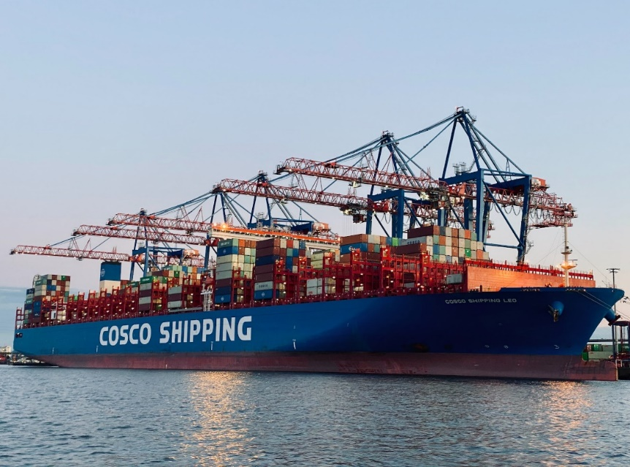
4. Axborot operatsiyalari: stantsiyada turli xil aloqa vositalari yordamida amalga oshiriladi:
- karnay
- telefon
- teletayp
- televizor
- pnevmatik pochta
- ACS sharoitida kompyuter
Meissner J. (Published on July 28, 2020). Outer Harbor, Hamburg, Germany. Free to use under the Unsplash License. https://unsplash.com/photos/oGafvInnHlY

Slide 10

13.2. Avtotransport korxonalarining yuk tashish hajmi va yuk oboroti
Har qanday avtotransport korxonasining yuk tashish hajmi — bu tashishga mo‘ljallangan yoki ma’lum davr ichida tashilgan, tonnalarda o‘lchanuvchi yuk
miqdoridir. Avtotransport korxonasining yuk oboroti deyilganda ma’lum davr ichida tashilgan yuk miqdorining tashish masofasiga ko‘paytmasi tushuniladi va u tonna-kilometrda o‘lchanadi.
Yuk tashish hajmi va yuk oboroti bajarilish vaqtiga ko‘ra bir sutkali, bir oyli, bir chorakli, yarim yillikk va bir yillikk bo‘lishi mumkin.
Hochgesang J. (Published on January 14, 2020). Highway. Free to use under the Unsplash License. https://unsplash.com/photos/3-y9vq8uoxk

Slide 11

Bir yillikk yuk tashish hajmi va yuk oboroti odatda notekis bo‘lib, unga ba’zi yuklar tashilishining mavsumiyligi, oylar bo‘yicha kalendar va ish kunlari soni, yo‘l-iqlim sharoitlari va boshqalar ta’sir etadi. Bir yillik yuk oboroti (tashish hajmi) notekisligining O‘zbekiston sharoitida oxirgi yillardagi choraklar bo‘yicha bo‘linishi quyidagicha:
I chorak 23....23,5 %,
II — chorak 24....24,5 %,
III – chorak 26....27 %
IV-chorak 25....25,5 % ni tashkil qilayotir.
Le J. (Published on June 10, 2020). Truck driving on the road. Free to use under the Unsplash License. https://unsplash.com/photos/mVqTumQH-c0

Slide 12
Yuk oborotining notekislik darajasi notekislik koeffitsienti bilan xarakterlanib, u maksimal yuk oborotining o‘rtacha yuk oboroti qiymatiga nisbati bilan aniqlanadi, ya’ni Yuk oboroti notekisligining yuqori bo‘lishi transport vositalari-ning yil davomida notekis yuklanishiga olib keladi. Bu hol esa ulardan samarali foydalanishni kamaytiradi hamda tashish tannarxining qimmatlashishiga sabab bo‘lishi mumkin. Shu bois avtotransport korxonalarining rahbar xodimlari yuk oborotining notekislik koeffitsienti miqdorini aniqlash bilan cheklanib qolmay, uni tekislash chora-tadbirlarini ishlab chiqishi va transport vositalari ish rejimini yuk oborotining yil davomidagi notekisligiga qarab tashkil qilishlari zarur.
Yuk tashish hajmi va yuk oboroti quyidagilar bilan tavsiflanadi:
— tashiluvchi yuk tarkibi yoki nomenklatura (don, paxta, qand lavlagi, qurilish materiallari, mashina va jihozlar, neft mahsulotlari va boshqalar);

Slide 13
— yuk miqdoriga ko‘ra: katta miqdordagi, ya’ni tashish yo‘nalishida ko`p miqdorda bir xil turdagi yuklar; to‘p-to‘p (partiya), ya’ni bir xil turdagi yuklar
miqdori nisbatan kam bo‘lgan, yuk oboroti, yuk jo‘natuvchilar (qabul qiluvchilar) o‘zgaruvchan; mayda partiyali yoki yig‘ib tashiluvchi;
— yuk miqdori oz, yuk jo‘natuvchilar va qabul qiluvchilar o‘zgaruvchan. Mayda partiyali yuklarga misol qilib savdo va ovqatlanish korxonalari yuklarini, aholiga maishiy xizmat ko‘rsatish korxonalari (kimyoviy tozalash, kir yuvish punktlari va h.k.) yuklarini tashishni ko‘rsatish mumkin;
— tashish vaqtini o‘zlashtirish bo‘yicha: doimiy, ya’ni yil oylari ichida o‘zgarmas; vaqtinchalik
— ma’lum davrda tashilgandan so‘ng, tashilishi qaytarilmaydigan yuklar; mavsumiy
— yilning ma’lum faslida, qisqa vaqt ichida ko‘p mikdordagi yuklarni tashish (don tashish, paxta xom ashyosi, qand lavlagi, kartoshka, sabzavot, ho‘l meva va shu kabilar. Ular yig‘im-terim va tayyorlov vaqtlaridagina tashiladi).

Slide 14

Wang C. (Published on July 23, 2018). Central, Hong Kong. Free to use under the Unsplash License https://unsplash.com/photos/3ttFTqPQs5A
Ba’zi yuklarni tashishda amaldagi tashish hajmi uning mavjud miqdoridan birmuncha yuqori bo‘lishi mumkin. Bu ularni bir necha bor qayta tashish bilan izoxdanadi: avval vaqtinchalik saqlov ombor va bazalarga va keyinchalik iste’molchiga. Masalan, paxta xom ashyosining 70 foizi avval tayyorlov punktiga, keyinchalik yil davomida paxta tozalash zavodiga yoki yig‘ilgan donlar avval quritish joylariga, keyin temir yo‘l yoqasi tayyorlov punktlariga va keyinchalik yil davomida elevatorlarga tashiladi va h.k.

Slide 15

Takroriy tashish ham o‘z koeffitsienti bilan xarakterlidir va uning qiymati amalda tashilgan yuklar miqdori (P_{max}) ning uning mavjud miqdori (P_{o‘rt}) ga nisbati orqali aniqlanadi:
η = $\frac{P_{max}}{P_{o`rt}}$ (39)
Takroriy tashish koeffitsientining 1,1....1,5 dan oshmasligi maqsadga muvofiq. Takroriy tashishga yo‘l qo‘ymaslik uchun yuklarni tashishda ishlab chiqarish joyidan iste’mol joyigacha oraliq ombor, baza va tayyorlov punktlariga tushirmasdan bir marta tashishga intilish zarur.
Masalan, O‘zbekiston sharoitida yetishtirilgan paxta xom ashyosining 70 foizi, ishlov beruvchi zavodlar uzoq bo‘lganligi uchun, oraliq tayyorlov punktlariga harakat tezligi kichik bo‘lgan traktorlarda tashiladi. Agar traktorlar o‘rniga tez-yurar va ko‘p yuk tashuvchi maxsus paxta tashish avtomobillaridan foydalanilsa, «dala-avtopoezd-zavod» sxemasi bilan paxta xom ashyosining bir qismini tayyorlov punktiga tushirmasdan to‘g‘ridan-to‘g‘ri jamoa va fermerlar dalalaridan zavodga tashilishi natijasida qayta tashishga yo‘l qo‘yilmaydi.

Slide 16

Yuk tashish hajmi va yuk oboroti yuk oqimlarini o‘rganish orqali belgilanadi, masalan:
— sanoat korxonalariga zarur bo‘lgan yuk tashish hajmini aniqlash uchun ularga keltirilishi kerak bo‘lgan (xom ashyo, materiallar, jihozlar, asbob, yonilg‘i va shu kabilar) va olib chiqiluvchi yuklar (tayyor mahsulot yoki yarim tayyor mahsulot, ishlab chiqarish chiqindilari) hisoblab chiqiladi;
Khalfalli Y. (Published on April 14, 2020). Truck.
Free to use under the Unsplash License https://unsplash.com/photos/xmWlqeYtcQQ

Slide 17
— qurilish obyektlari uchun esa keltirilishi zarur bo‘lgan g‘ishtlar, temir-beton konstruksiyalar, qum, shagal, sement, metall va boshqalar hamda ob’ektdan chiqariluvchi funt, qurilish chiqindilari hisoblab chiqiladi;
— qishloq xo‘jalik korxonalari uchun keltiriladigan urug‘lik, mineral va organik o‘g‘itlar, yetishtiriladigan mahsulot ekin maydoni miqdori va hosildorlik yordamida aniqlanadi;
— savdo va umumiy ovqatlanish korxonalari uchun tashish hajmi va yuk oboroti aholi talabini qondirish uchun zarur mahsulot me’yorlari orqali aniqlanadi.
Xulosa qilib aytganda, yuk tashish hajmi va yuk oboroti xizmat qiluvchi ishlab chiqarish ob’ektlari, ularning quvvati va aholining yuk tashishga bo‘lgan talabini o‘rganish orqali aniqlanadi.

Slide 18
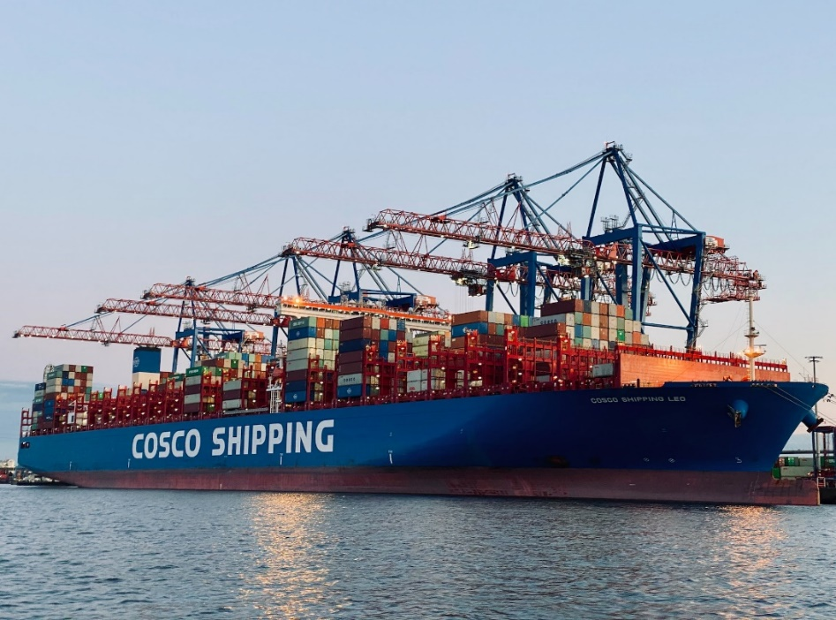
Yuk tashish hajmi va yuk oboroti notekislik koeffitsienti.
Yuk tashish Q (t) - ular tashishni rejalashtirgan yoki allaqachon tashib o‘tilgan tonnalardagi yuk miqdori.
Yuk aylanmasi P (t-km) - bu rejalashtirilgan yoki tashishni amalga oshirishga sarflanadigan tonna-kilometrdagi transport ishi.
Yuk tashish (t / birlik) - bu oldinga tashlangan yuk tashish tonnalari soni Q_{to‘g‘} va teskari Q_{qayt}. vaqt birligi bo‘yicha yo‘nalishlar (soat, ish smenasi, kun, oy, yil va boshqalar).
Meissner J. (Published on July 28, 2020). Outer Harbor, Hamburg, Germany. Free to use under the Unsplash License. https://unsplash.com/photos/oGafvInnHlY

Slide 19
Oldinga yo‘nalish an'anaviy ravishda katta ahamiyatga ega bo‘lgan yuk oqimlari yo‘nalishi deb ataladi. P va Q ko‘rsatkichlari o‘rtasidagi bog‘liqlikni quyidagi ifodalar bilan ifodalash mumkin:
Q = Q_{to‘g‘} + Q_{qayt} va Р = Q×lQ, (40)
Bu yerda:
lQ - yuk tashishning o‘rtacha masofasi, km.
Trafik hajmi, yuk aylanmasi va yuk oqimlari hajmi, tuzilishi, ularning rivojlanish vaqti va tengsizlik koeffitsientlari bilan tavsiflanadi.
1) Tuzilishi tovarlarning nomi va klassi bilan belgilanadi. Yuk tashish tarkibi:
- sanoat (har qanday sohaga tegishli: oziq-ovqat, neft va gaz, qishloq xo‘jaligi va boshqalar);
- guruh (tovarlarning ma'lum bir guruhiga murojaat qiling: oziq-ovqat mahsulotlari, qurilish yuklari va boshqalar);
- yuk turi bo‘yicha (tovarlarni faqat ularga xos bo‘lgan xususiyatlari bo‘yicha taqsimlash: donli ekinlar, sut mahsulotlari, temir-beton mahsulotlari).

Slide 20
2) Rivojlanish vaqtiga transportning boshlanishi, tugash sanasi va uning stavkasi kiradi. Tashishlar doimiy, vaqtinchalik va mavsumiydir.
3) Trafik hajmining notekislik koeffitsienti quyidagicha aniqlanadi:
T_{k} = Q_{max} / Q_{o‘rt}.
4) Yuk aylanmasining notekislik koeffitsienti quyidagicha aniqlanadi:
Y_{a}= Р_{max}/Р _{o‘rt}
Trafik hajmining tengsizligi va ayniqsa tovar aylanmasi harakatlanuvchi tarkibning ritmik ishlashini qiyinlashtiradi. Avtotransport korxonalari iloji boricha ushbu notekislikni tovarlarni muddatidan oldin etkazib berish, yuk ortish va tushirish operatsiyalari samaradorligini oshirish, transportning optimal jadvallari va marshrutlarini ishlab chiqish va boshqa tashkiliy korxonalar bilan tenglashtirishi kerak. Shuningdek, harakatlanuvchi tarkibning ish rejimini P va Q qiymatlarining tebranishiga moslashtirish kerak, chunki transport vositalarining ishlash vaqtining o‘zgarishi, trafik hajmining pasayishi, ta'tilning o‘tkazilishi va boshqalar davrida texnik xizmat ko‘rsatish va ta'mirlash.

Slide 21

Tashish va yuk aylanmasi hajmining qiymatlari ishlab chiqarish va iste'mol hajmiga, tashish masofalariga va yuklarni yetkazib berish sxemalariga bog‘liq. Ko‘pgina yuklar har doim ham ishlab chiqarish joyidan to‘g‘ridan-to‘g‘ri iste'mol joyiga qarab ketavermaydi, bu esa bir xil yukni qayta-qayta tashishiga olib keladi. Tashishni takrorlash yuk turi bilan bog‘liq, uning maqsadi, ta'minot tizimiga, omborlar va xizmat ko‘rsatiladigan iste'molchilar joylashgan joyga, transportni rejalashtirish tizimiga bog‘liq.
Ruiter C. (Published on March 22, 2021). Sunset on Semi Truck. Free to use under the Unsplash License.
https://unsplash.com/photos/EmEQ6kK_5P0

Slide 22
Ko‘pincha takroriy tashish sanoat va oziq-ovqat mahsulotlarini savdo tarmog‘iga yetkazib berish paytida, ular oldindan omborlarga yoki bazalarga saralash, qadoqlash va do‘konlarga tarqatish uchun olib kelinganida sodir bo‘ladi. Yuklarni takrorlashni qisqartirishga yuklarni oqilona yetkazib berish sxemalari orqali erishish mumkin. So‘rov davomida kunlik, oylik va yillikk tashish hajmi va yuk aylanmasi, tashish yo‘nalishlari va masofalari, yuk tashish tarkibi va yuk aylanmasi aniqlandi.
1-misol
Shaharlararo markazlashtirilgan yuklarni tashish JB yo‘nalishi bo‘yicha umumiy uzunligi 295 km ni tashkil etadi. Uzunligi 140 km bo‘lgan BV uchastkasi; 90 km uzunlikdagi VG uchastkasi; uzunligi 65 km bo‘lgan asosiy binoning bo‘limi. Tonnadagi hajm, yuk tashish tarkibi va yo‘nalishi 36-jadvalda keltirilgan. Yuk aylanmasi va yuk oqimlarini hisoblang va yuk oqimlari diagrammalarini tu-zing.

Slide 23
BVGD yo‘nalishi bo‘yicha yuk tashish hajmi
1-jadval
Yuk nomi, t | Chiqish joyi | Belgilangan joy
B (140km) | V (90km) | G(65km) | D
Konteyner matolari; Teri buyumlari | B
Qishloq xo‘jaligi mashinalari. Shakar | V
Baliq mahsulotlari Elektr apparatlari. | G
Makkajo‘xori uni. Sut | D

Slide 24
L_{B-V} = 140km, L_{V-G} 90km, L_{G-D} = 65km, L_{B-D}=295km
Yuk aylanmasi P = Q*lQ (tkm)
Oldinga yo‘nalish Teskari yo‘nalish
Q_{B-V} = 17600 t Q_{D-G}=8300 t
Q_{V-G} = 26700 t L_{G-V} = 11900 t
Q_{G-D} = 25000 t Q_{V-B} = 12400 t
Q_{um­} = 35600 t Q_{um} = 25700 t
P_{B-V} = 2464000 tkm P_{D-T} = 539500 tkm
P_{V-G} = 2403000 tkm P_{G-V} = 1071000 tkm
P_{G-D} = 1625000 tkm P_{V-B} = 1736000 tkm

Slide 25
13.3. Yuk oqimi epyurasi va sxemasi
Biron iqtisodiy hududdagi yuk tashish hajmi va yuk oborotini yuk hosil
qiluvchi va qabul qiluvchi asosiy punktlar joylashuvi, ular o‘rtasidagi ishlab chiqarish (xo‘jalik-iqtisodiy) aloqalarini aniqlash uchun belgilangan yuk oqimi sxemasi, ya’ni ma’lum vaqt ichida tashiluvchi yuk massasi, ular yo‘nalishlaridan foydalanish zarur bo‘ladi.
Buning uchun yuk jo‘natish va qabul qilish punktlari o‘rtasidagi eng yaqin asosiy yo‘nalishlarni olib, yuk tashish turi va hajmini o‘rganiladi. Bunda katta massali yuklarni alohida guruhlash, yuk avtomobillari harakati taqiqlangan ko‘cha (yo‘nalish) larni hisobga olish, yuk jo‘natish va qabul qilish oralig‘ini aniqlash, transport shoxobchalari sxemasini belgilash zarur.
Yuk oqimlari bir tomonlama va ikki tomonlama (qarama-qarshi yo‘nalishda) bo‘lishi mumkin. Yuk oqimi ikki tomonlama bo‘lganda yuk massasi ko‘p bo‘lgan yo‘nalish asosiy (to‘g‘ri) va kam yuk massali yo‘nalish esa teskari yo‘nalish deb yuritiladi.

Slide 26
To‘g‘ri va teskari yo‘nalishlar o‘rtasidagi farq, ya’ni massasi katta bo‘lgan yuk oqimi miqdorini kam yuk oqimiga nisbati notekislik koeffitsienti bilan baholanadi. To‘g‘ri va qarama-qarshi yo‘nalishlar bo‘yicha yuk oqimi notekisligi natijasida tashish notekisligi vujudga keladi. Bunday hollarda transport vositalari bosib o‘tgan ma’lum masofa yuksiz qatnovga to‘g‘ri keladi va natijada tashish tannarxi nisbatan qimmatlashadi.
Yuk oqimi notekisligi, odatda, mavsumiy tashish hamda yuklar turi (don, paxta xom ashyosi, neft mahsulotlari va boshq.) va xom ashyolarga qayta ishlov berish xarakteri (teskari yo‘nalishida tashiluvchi yuklar og‘irligining kamayishi, yoki hajmining oshishi, masalan, yengil sanoat mahsulotlari, qadoqlash omborxonalari va boshq) bilan bog‘liqdir.
Yuk oboroti va oqimi miqdorining tebranishi ishlab chiqarish maromi va sanoat hamda qishloq xo‘jaligi mahsulotlari iste’moli bilan bog‘liqdir.

Slide 27
Abreu R. (Published on February 19, 2018). truck in between the mountains. Free to use under the Unsplash License. https://unsplash.com/photos/lq9PxpwDZUk
Shunga ko‘ra barcha tashishlar to‘rt guruhga bo‘linadi:
1) keskin tebranuvchi ishlab chiqarish va iste’mol mahsulotlari (sabzavot, kartoshka, ho‘l meva va boshqalar)ni tashish;
2) ishlab chiqarish mavsumiy, iste’mol bir maromda — don, paxta xom ashyosi va boshqa qishloq xo‘jalik mahsulotlarini tashish;
3) ishlab chiqarish bir maromda, iste’mol notekis — toshko‘mir tashish;
4) ishlab chiqarish va iste’mol bir maromda — qayta ishlov berish va kon sanoati mahsulotlari tashish.

Slide 28
To‘rtinchi guruh yuklarini tashishda ishlab chiqarish rejasining bajarilishi bilan bog‘liq kichik miqdorda tebranish bo‘lishi mumkin.
Yuk oqimi tarkibiga har xil yuklar kirishi mumkin. Bunday tarkib ko‘p omillar bilan bog‘liqdir.
Yuk oqimi tuzilishining uch turini ajratish mumkin:
Tarmoqli;
Guruxli;
Turdosh.
Tarmoqli tuzilish xalq xo‘jaligining ma’lum tarmog‘idagi yuklarni tashish bilan bog‘liqdir: tog‘-ruda sanoati, mashinasozlik, qishloq xo‘jaligi, savdo va shukabilar.
Guruxli tuzilish umum foydalaniladigan va ma’lum guruhga mansub yuklarni tashish bilan bog‘liq qurilish yuklari, qattiq va suyuq yonilg‘i, oziq-ovqat tovarlari.
Turdosh tuzilish muayyan turdagi yuklarnigina tashish bilan bog‘liq.

Slide 29
Tashish notekisligini birmuncha kamaytirish yoki yo‘qotish uchun rejalishtirishni takomillashtirish, oqilona joylashtirilgan omborlarda zaxiralar jamlash, tez buziluvchi mahsulotlarga joylarda o‘z vaqtida ishlov berish, transport vositalaridan yilning zarur mavsumlarida jadalroq foydalanish kabi tadbirlarni amalga oshirish lozim.
Yuk oqimi tuzilishini epyura tarzda tasvirlash mumkin. Epyura bu masshtabda bir qator eni har xil tasmalar chizish bo‘lib, unda tashiladigan yuklar miqdori ifodalanadi.
Yuk oqimi epyurasini yuk hosil qiluvchi punktdan boshlab tuziladi. Faraz qilaylik, A va B punktlar orasida ikki tomonlama yo‘nalishda yuk tashish bajarilayabdi. Marshrut ichida B₁, B₂ va B₃ nuqtalarda ortish-tushirish punktlari joylashgan.
Ruiter C. (Published on March 22, 2021). Sunset on Semi Truck. Free to use under the Unsplash License.
https://unsplash.com/photos/EmEQ6kK_5P0

Slide 30
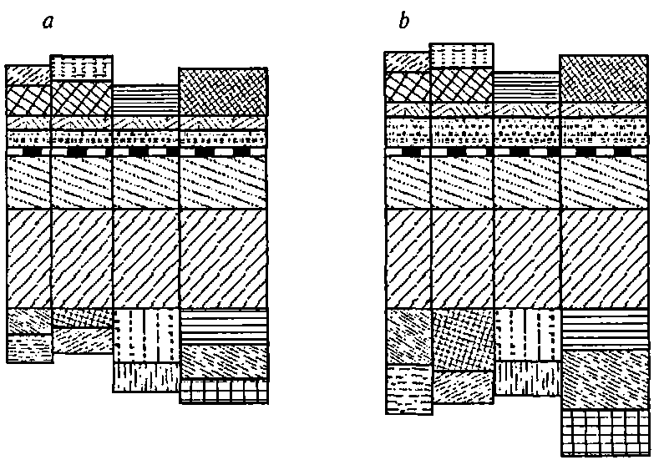
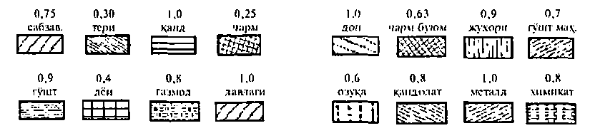
2-rasm. Yuk oqimi epyurasi.
3-rasm. Yuk oqimi chizmasi: a tuzilishi bo‘yicha , b og‘irligi bo‘yicha

Slide 31
Yuklar jo‘natiladigan va qabul qilinadigan boshlang‘ich va oxirgi punktlar bilan birga ular beshta punktdan iborat bo‘ladi. Epyura tuzish uchun gorizontal o‘q bo‘ylab (kilometrda o‘lchanuvchi) tashish punktlari orasidagi masofa masshtabda qo‘yib chiqiladi, vertikal o‘q bo‘yicha yuk miqdori (tonnada) qo‘yilib, tasmalar chiziladi. Qarama-qarshi yo‘nalishlardagi tashishlar chiziqning ikkinchi tomoniga o‘ng qo‘l qoidasiga binoan joylashtiriladi.
Yuk oqimi epyurasi yuklar hajmi (tonnalarda) hamda bajarilgan tonna-kilometrlarda o‘lchanuvchi transport ishi tashishni to‘g‘ri tashkil etish bilan birga avtomobillardan shaharlarda va shahardan tashqari magistral yo‘llarda oqilona foydalanishni butun marshrut bo‘ylab va uning ayrim bo‘laklarida aniqlash imkonini beradi; oraliq masofalar va ortish-tushirish punktlarining o‘tkazish xususiyatlarini belgilaydi; marshrut yoki uning ayrim bo‘lagi bo‘yicha to‘g‘ri va teskari yo‘nalishlarda harakatni tashkil etishga yordam beradi; transport vositasining bir qator ish ko‘rsatkichlarini anikdash imkonini beradi.

Slide 32
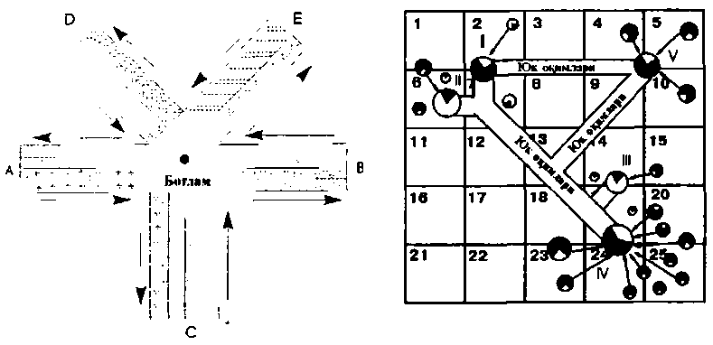
4-rasm. Yuk oqimi bo‘yichi mikrohudud paydo bo‘lish chizmasi.

Slide 33
Yuk oqimlari bir necha tarmoqlarga ajralgan va kesishgan bo‘lsa, yuk oqimida tugunlar hosil bo‘ladi.
Yuk oqimlari ba’zi hollarda hudud xaritalaridan foydalanib sxemalarda (yo‘l shoxobchalari bo‘ylab) ham berilishi mumkin. Sxemada yuk punktlari yoki mikrohudud markazlari — yuk hosil va qabul qiluvchi punktlar keltiriladi.Bunda tashish hududi xaritasi teng kvadratlarga bo‘lib chiqiladi. Har bir jo‘natiluvchidan qabul qilinuvchiga tashiluvchi yuklarning miqdori bir xil masshtabda sxemada kichik aylanalarda (ikki xil bo‘yoqda —jo‘natiluvchisi bir xil va qabul qiluvchisi ikkinchi xil bo‘yoqda) sektorlarga bo‘lib beriladi.
Le J. (Published on June 10, 2020). Truck driving on the road. Free to use under the Unsplash License. https://unsplash.com/photos/mVqTumQH-c0

Slide 34

E`tiboringiz uchun rahmat!
Fewings N. (Published on March 9, 2018), aerial photography of gray concrete roads. Free to use under the Unsplash License. https://unsplash.com/photos/br9D5K3UTRQ

